Slide 1
Использование МАК в профориентационной работе
Автор: педагог-психолог СШ №76 Лихачев И.А.

Slide 2
Профориентационная работа
Профориентационная работа в школе направлена на формирование у обучающихся готовности к осуществлению личностного выбора будущей профессиональной деятельности и образовательного маршрута для получения желаемой профессии.
способствует повышению самопознания клиента и направленности его профессиональных интересов

Slide 3
Метафорические ассоциативные карты
МАК представляют собой набор карт-открыток, на которых изображены люди, жизненные ситуации, абстрактные картины, пейзажи, предметы быта и др. Карты стимулируют ассоциативное мышление и воображение, помогают узнать о себе и о том, что изображено на карте что-то новое, открыть необычные связи и отношения.

Slide 4
Направления использования МАК
Диагностика.
Индивидуальные консультации.
Групповая работа.

Slide 5
МАК в профориентации
МАК «Профессии» (автор А. Ураев)
МАК «Моё призвание» (автор М. Будякова)
МАК «Характер и личность» (автор И. Орда)
Текстовые колоды «Ценности и потребности», «Качества и способности»

Slide 6

МАК «Профессии»

Slide 7

МАК «Профессии»

Slide 8

МАК «Профессии»

Slide 9
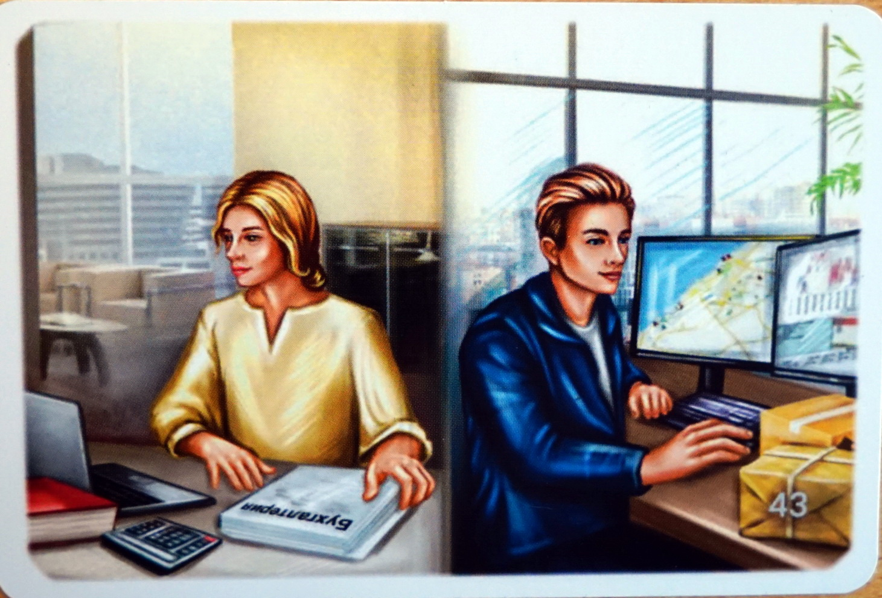
МАК «Моё призвание»

Slide 10
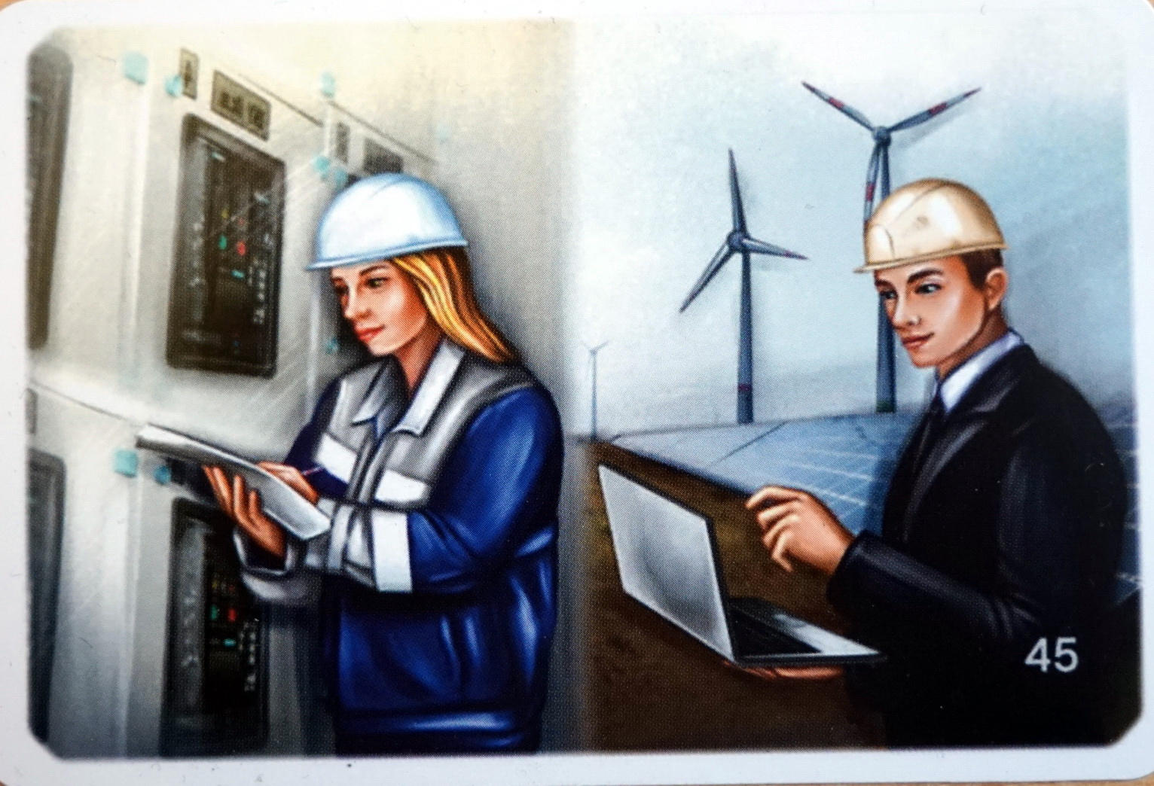
МАК «Моё призвание»

Slide 11
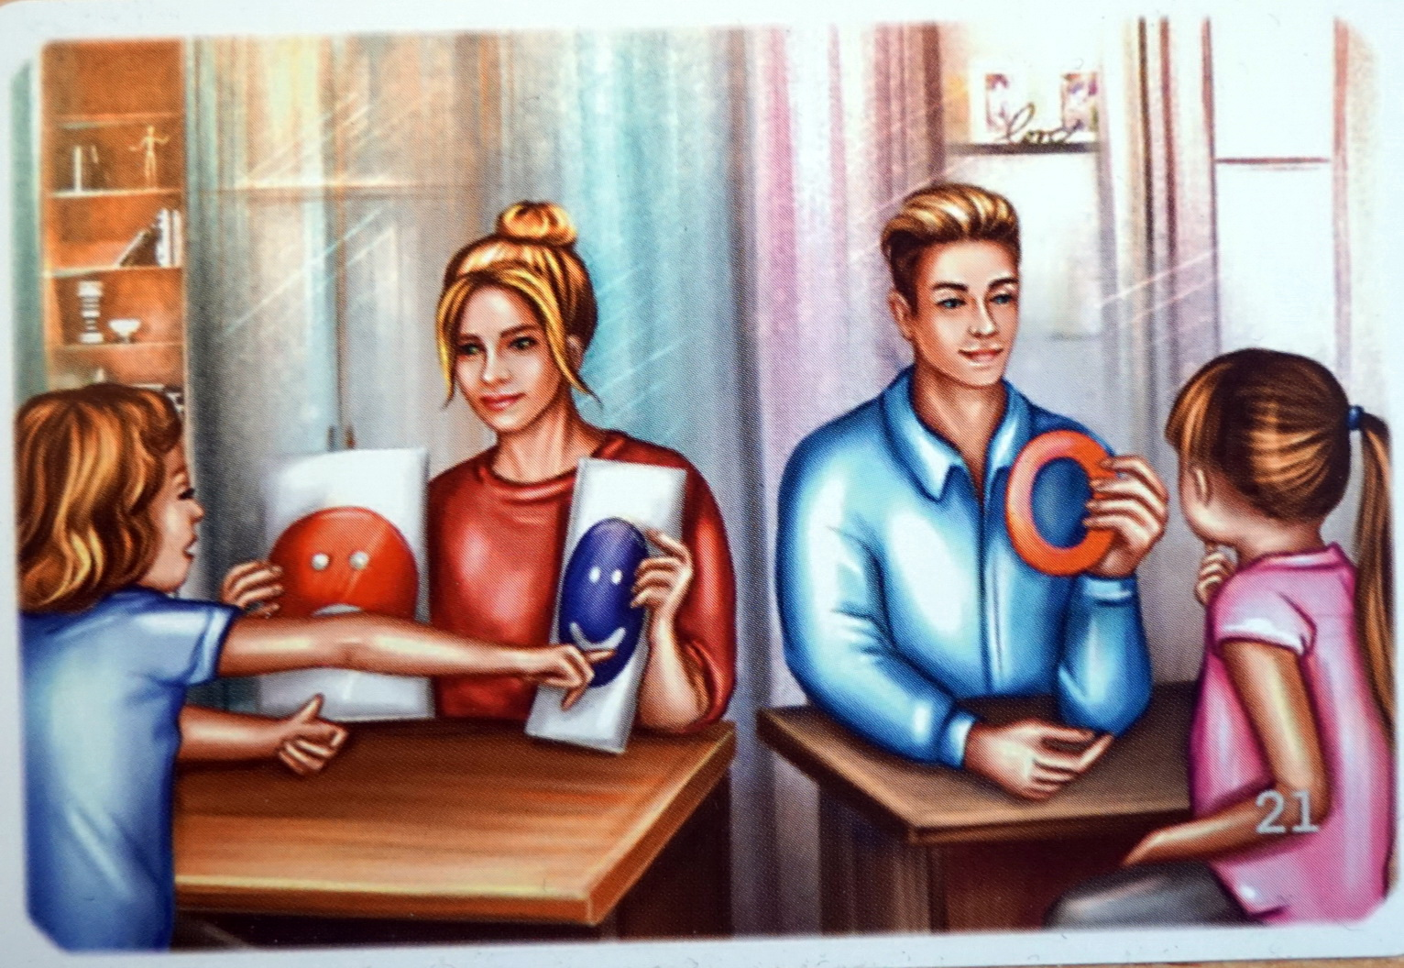
МАК «Моё призвание»

Slide 12

МАК «Моё призвание»

Slide 13
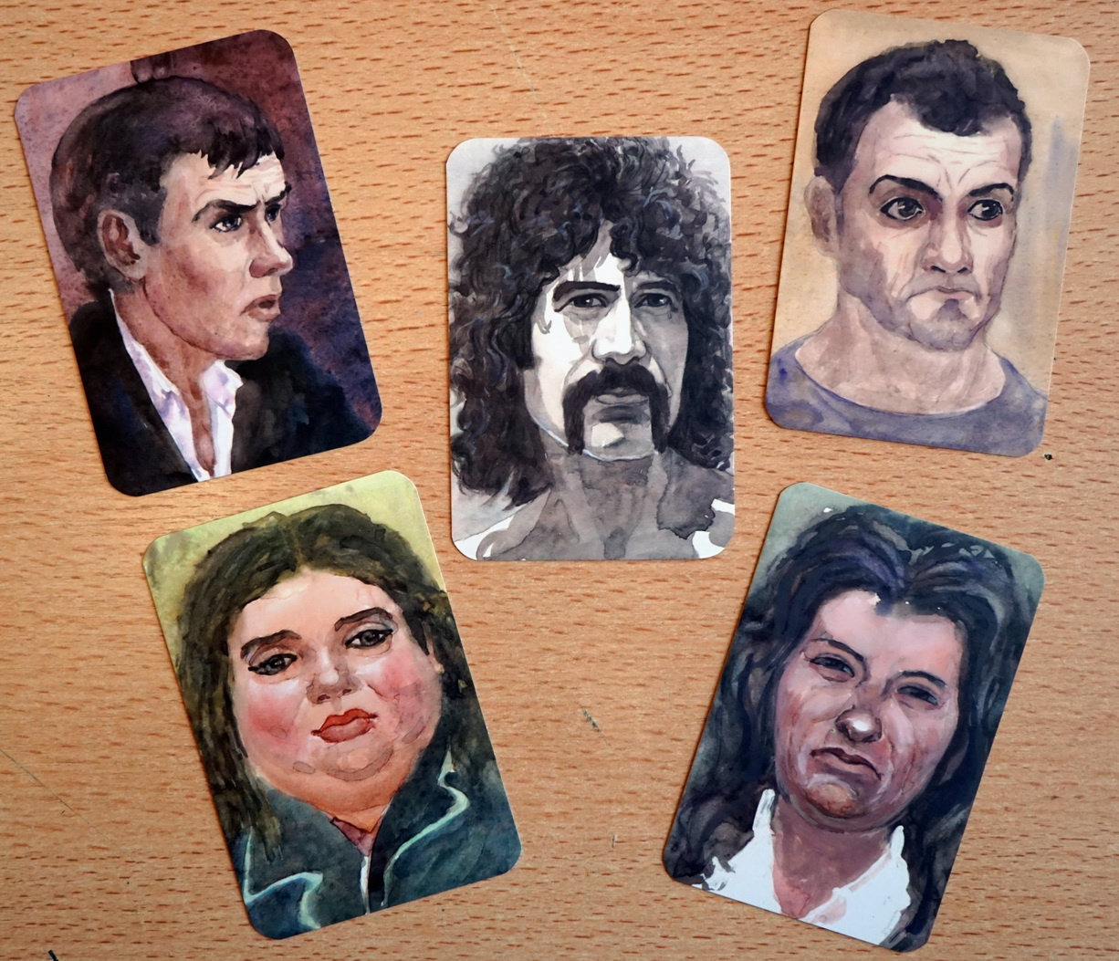
МАК «Характер и личность»

Slide 14
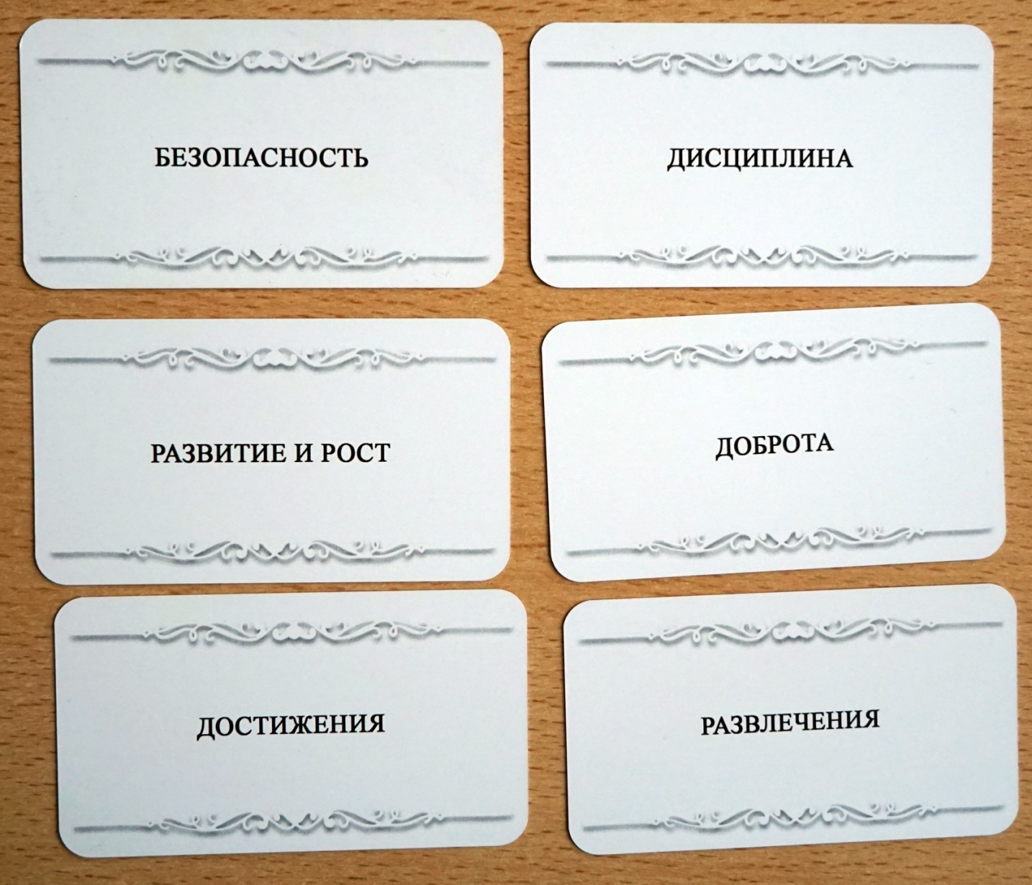
Текстовые карты
«Ценности и потребности»

Slide 15
Диагностика
Использование МАК позволяет самому учащемуся лучше осознать собственные предпочтения и наклонности, понять что ему действительно нравится делать, чем заниматься.
Работа с МАК позволяет лучше узнать психологические особенности подростка, природу его мотивации при выборе профессии.
Колода «Моё призвание» построена на основе теста Сонди.

Slide 16
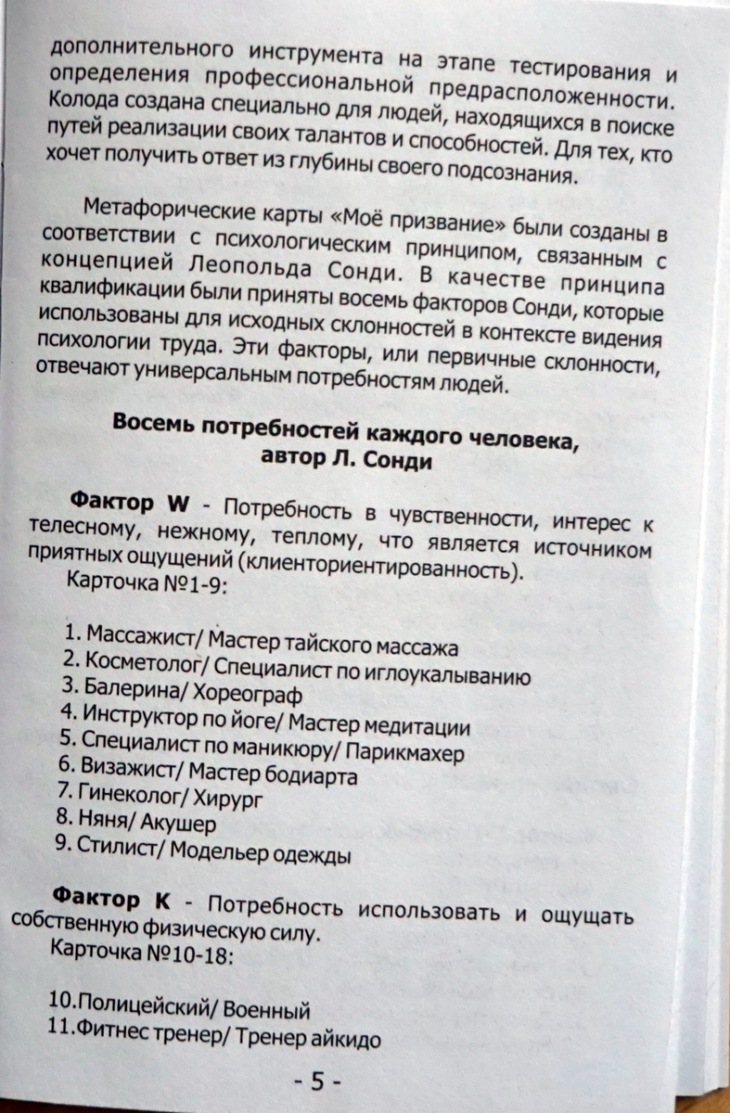
МАК «Моё призвание»

Slide 17
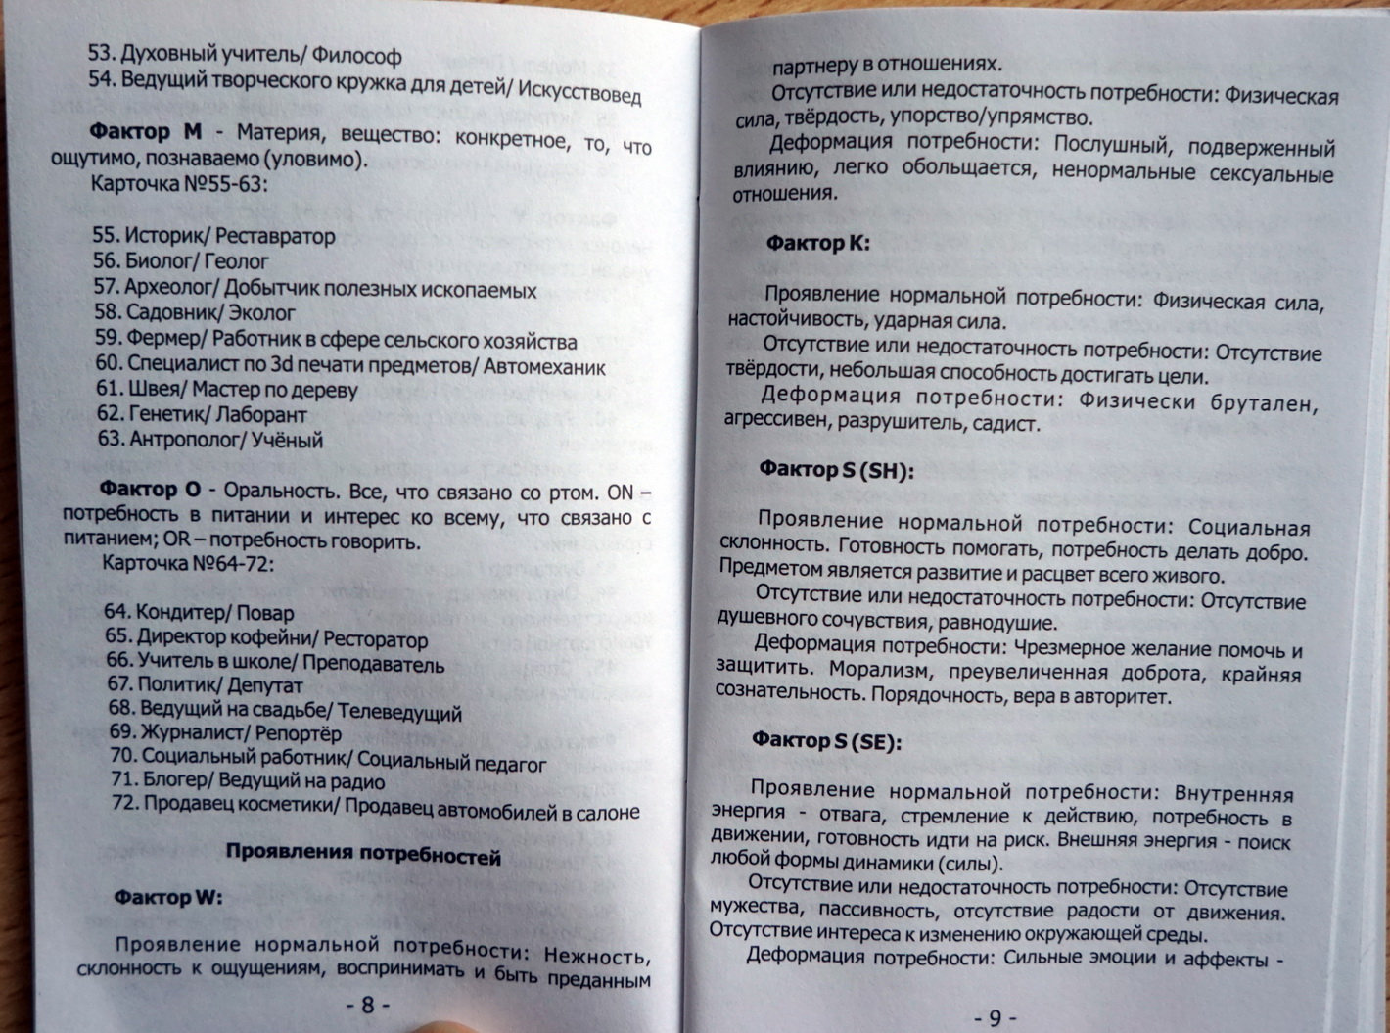
МАК «Моё призвание»

Slide 18
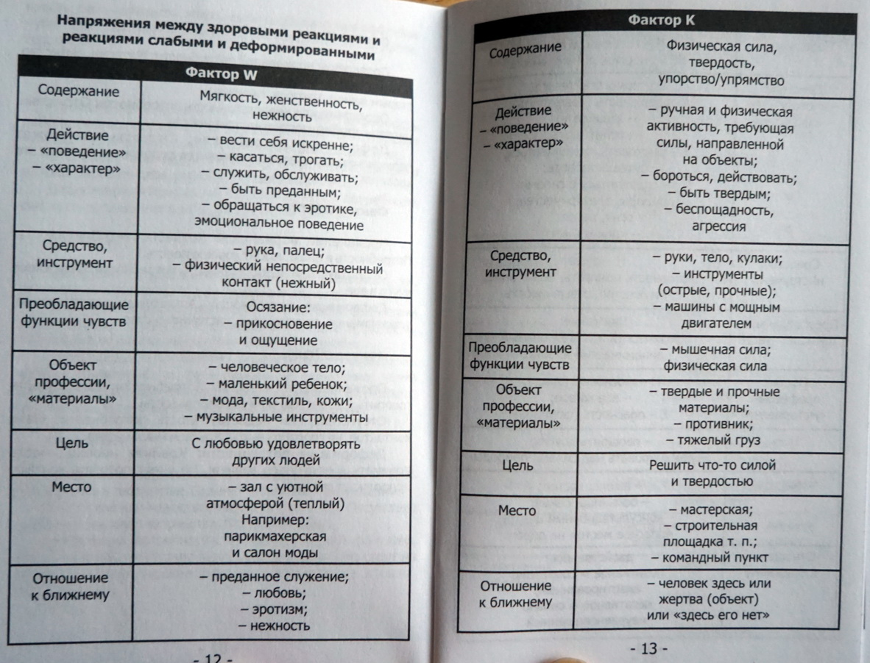
МАК «Моё призвание»

Slide 19
Использование МАК в играх
Как инструмент психологической работы, метафорические карты обладают большим активизирующим потенциалом и могут быть отнесены к группе активизирующих профориентационных методик.
Среди преимуществ активизирующих методов Н.С. Пряжников указывает: интересность, увлекательность процедуры методики, личная значимость для клиентов обсуждаемых вопросов, двухплановость действия (план реальных и план вымышленных действий).

Slide 20
Использование МАК в профориентационных играх
Использование метафорических карт в групповой работе влечет за собой более глубокое и личностно окрашенное проработку игровых заданий, более интенсивное взаимодействие играющих.

Slide 21
Использование МАК в профориентационных играх
В играх имеет место ролевое экспериментирование, когда подросток примеривает на себя роль того или иного профессионала, одновременно проецируя на эту роль свои стереотипы и представления о той или иной профессии и ее представителях

Slide 22
Игра «Угадай профессию»
Каждый из участников закрытым способом вытягивает карту из колоды «Профессии» и, не смотря на лицевую часть, закрепляет ее на голове с помощью обруча. Каждому участнику надо отгадать, что за профессия представлена у него на карте. Для этого все участники по очереди задают остальным игрокам вопросы, на которые можно ответить «да» или «нет». Игра кроме логических способностей и умения задавать вопросы, развивает умение анализировать профессии, выделять существенные признаки профессий.

Slide 23
Игра «Элиас с профессиями»
Подготавливаются карточки с названиями профессий (можно на одной карте написать несколько профессий или на каждой карточке по профессии).
Участников должно быть не менее 4 человек. Играют попарно. В каждой паре один участник объясняет другому, что профессия написана на карточке без называния самой профессии и однокоренных слов.
Более сложный вариант - вместо названий профессий использовать МАК «Профессии»

Slide 24
Игра «Крокодил с профессиями»
Подготавливаются карточки с названиями профессий (можно на одной карте написать несколько профессий или на каждой карточке по профессии).
Участников должно быть не менее 4 человек. Играют попарно. В каждой паре один участник показывает другому, что профессия написана на карточке без называния самой профессии и однокоренных слов.
Более сложный вариант - вместо названий профессий использовать МАК «Профессии»

Slide 25
Игра «Бункер с профессионалами»
Это игра построена по аналогии с известной игрой «Бункер», по сюжету которой на Земле после ядерной катастрофы осталась последняя группа людей, претендующих на место в бункере. Но мест в бункере на одно меньше, чем количество уцелевших людей. Поэтому для каждого претендента встает задача убедить остальных в нужности и незаменимости его для будущей жизни и занять место в бункере.

Slide 26
Игра «Бункер с профессионалами»
Каждый участник вслепую выбирает одну карту из колоды «Профессионал». Выбранная карта – это та профессия, которой обладает претендент на место в бункере. Каждому игроку необходимо придумать жизненную историю для своего героя – сколько ему лет, какая у него профессия, какими навыками обладает, почему его профессиональные навыки будут полезны для всех оставшихся в живых.

Slide 27
Игра «Бункер с профессионалами»
Можно дополнить колоду «Профессионал» любой портретной колодой и попросить каждого участника, после того, как он выбрал карту с профессией подобрать к ней портрет его героя-профессионала. Так подростку будет легче описать личность своего героя и выделить какие-то дополнительные личностные качества, которые добавят ему определенные преимущества.

Slide 28
Игра «Бункер с профессионалами»
Затем идет представление каждым участником своего героя. После этого этапа начинается голосование . Каждый имеет право отдать свой голос за того или иного профессионала. Свой выбор каждый участник обосновывает – почему, как он считает, этот профессионал будет полезен для оставшихся в живых. После каждого раунда голосования определяется профессионал, набравший наибольшее кол-во голосов. Он попадает в бункер.

Slide 29
Игра «Имаджинариум с профессиями»
Участникам раздается по 6 карт колоды «Профессии». Первый участник выбирает любую карту, кладет ее на стол и говорит ассоциацию, которая вызывает у него профессия, изображенная на карте. Остальные участники выбирают из своих карт ту, которая максимально подходит к этой ассоциации и кладут ее рубашкой вверх на стол. После этого ведущий игрок перемешивает карты и раскладывает их лицевой стороной вверх на столе. Каждый участник по очереди пытаются угадать карту ведущего.

Slide 30
Игра «Имаджинариум с профессиями»
Игроки, которые смогли угадать карту ведущего, получают по 1 баллу.
По такой же схеме можно играть с любой портретной колодой, только ассоциации в этом случае должны представлять ту или иную профессию, которая, по мнению игрока, подходит к определенной портретной карте.

Slide 31
Игра «Пять карт»
Эта игра проводится среди учащихся, которые достаточно хорошо знают друг друга. Ведущий раздает каждому участнику по 5 карт из колоды «Профессии».
Каждый участник по очереди представляет одну карту и объявляет, подходит ли профессия, представленная на карте ему лично, хотел бы он освоить данную профессию. Если профессия подходит участнику, он оставляет у себя карту, если нет, то он предлагает ее кому-нибудь из игроков и обосновывает, почему эта профессия подходит ему.

Slide 32
Игра «Пять карт»
Если участник, которому предложили взять карту соглашается, что профессия подходит ему, он оставляет ее у себя, если нет, карта может быть забрана другим участником по желанию (с обоснованием), либо сброшена в «мусорку». После этого ход переходит следующему игроку.
Игра идет до того момента, когда все изначально полученные карты у всех игроков будут обсуждены и распределены.

Slide 33
Игра «Пять карт»
На завершающем этапе каждый участник представляет свой набор профессий, которые ему подходит и дает оценку – доволен он этим набором или нет.
Данная игра помогает подросткам лучше осознать, какой тип профессий ему подходит и почему, а также они узнают мнение других учащихся о себе, своих способностях, что расширяет их представления о самом себе и о профессиях, которые им возможно подойдут.

Slide 34
Игра «Мои качества и способности»
Все участники должны выбрать в открытую из разложенной колоды «Качества и способности» три качества, которые у его достаточно хорошо развиты.
Каждый участник должен написать на листке 1-3 профессии, для которых эти качества были бы необходимы.
После этого кто-то один зачитывает выбранные качества, а остальные по кругу предлагают профессию, для которой необходимы эти качества.
Тот, кто назвал профессию, которую участник записал на листке, получает 1 балл.

Slide 35
Игра «Ценности и потребности»
Все участники должны выбрать в открытую из разложенной колоды «Ценности и потребности» три ценности, которые для него значимы.
Каждый участник должен написать на листке 1-3 профессии, которые отвечали бы этим ценностям и потребностям.
После этого кто-то один зачитывает выбранные ценности, а остальные по кругу предлагают профессию, которая бы соответствовала этой ценности.
Тот, кто назвал профессию, которую участник записал на листке, получает 1 балл.

Slide 36
Индивидуальная консультация с использованием МАК
Использование МАК позволяет максимально реализовать индивидуальный подход.
Подросток сам формирует смысл того изображения, которое видит на картинке, исходя из своего жизненного опыта, личностных установок, склада характера, индивидуально-типических особенностей.
Создавая непринужденную ситуацию взаимодействия, МАК облегчают задачу для стеснительных и неподготовленных подростков выразить свои мысли по поводу будущей профессии.

Slide 37
Техники работы с МАК
Задания строятся по принципу предварительного задавания вопроса и выбора карты из колоды. Выбор карты может осуществляться двумя основными способами: открытым (изображением вверх) или закрытым (изображением вниз). Считается, что первый способ выбора карты более безопасный и комфортный для подростков, так как снижает у них уровень тревоги.

Slide 38
Техника «Выбор профессии»
Предложить подростку разложить все карты колоды на 3 группы:
1. Если работа, изображенная на карте, нравится хоть немного.
2. Если она вообще не нравится.
3. Если сомневаетесь или изображенная работа вам безразлична.

Slide 39
Техника «Выбор профессии»
Прежде, чем перейти к анализу карт из группы «Нравится» имеет смысл поинтересоваться у подростка по какому признаку или основанию он отвергает ту или иную карту (вид деятельности)

Slide 40
Техника «Выбор профессии»
Карты, выбранные как положительные, сортируются по группам. Задается вопрос: «На Ваш взгляд, какие карты могут быть вместе, какие карты имеют что-то общее?» То, что объединяет карты в группу записывается. Если карт очень много – попросить сократить количество карт.
Группы должны быть ранжированы. Вопрос: «Какая группа для Вас самая важная? Какая Вас наиболее привлекает?» Эта группа будет первой в ряду групп.

Slide 41
Техника «Выбор профессии»
Просим проранжировать карты в первой группе по степени привлекательности содержания: «Среди этих карт какая тебе больше всего нравится и почему? Что привлекает тебя в этой карточке? Какие она вызывает у тебя чувства, ассоциации?»
Откуда у подростка это стремление придавать карте повышенную значимость?

Slide 42
Техника «Выбор профессии»
Просим назвать способности, которые необходимы человеку, чтобы он смог успешно работать по данной профессии. Затем предлагаем оценить уровень развития этих способностей у себя от 0 до 10. Был ли опыт применения этих способностей?
Данная процедура проводится последовательно с каждой картой группы.

Slide 43
Техника «Выбор профессии»
Карты в остальных группах анализируются подобным образом. Первые по значимости карты в группах - это, как правило, альтернативы профессий, между которыми подростком осуществляется выбор

Slide 44
Техника «Выбор профессии»
Когда все группы и карты обсуждены можно попросить подростка определить ту профессию, в которой бы совмещались все существенные признаки выделенных групп.
Попросить описать какой у него жизненный сценарий в плане получения профессии., чем он реально хочет заниматься по жизни, какой образ жизни вести.

Slide 45
Техника «Мое предназначение»
Подросток берет карту (ВЗ) из колоды в качестве ответа на вопрос «Каково мое предназначение в данный период времени?». Вторую карту (ВЗ) – Каково мое предназначение по судьбе на всю жизнь? Подросток по очереди открывает карты и говорит о своих чувствах, ассоциациях, которые вызывает эта карта. («Как то, что изображено на карте соответствует тому, что происходит в твоей жизни сейчас?»)

Slide 46
Техника «Ценности и профессии»
Может проводиться как продолжение техники «Выбор профессии».
Попросить подростка выбрать из колоды «Ценности и потребности» те ценности, которые представляются для него значимыми.
Попросить соотнести каждую ценность с той или иной профессией, которую он отобрал в группу «Нравится».

Slide 47
Техника «Поиск талантов»
Цель техники: помочь подростку увидеть скрытые таланты и способности, осознать новые направления развития.
Предложить подростку в открытую найти карты, символизирующие его таланты. Попросить рассказать о каждой карте, задать вопросы: «Какой талант символизирует карта?», «Использует ли он этот талант, если да, то каким образом?», «Приносит ли это ему моральное или материальное удовлетворение?»

Slide 48
Техника «Поиск талантов»
Второй шаг: предложить подростку вслепую достать 3-5 карт, которые будут символизировать его таланты, о которых он не догадывается, но которые ему надо в себе развивать. Обсудить карты.
Предлагаем ВЗ выбрать на каждую карту по 2 карты, которые ответят на вопросы: 1) Каким образом можно реализовать новый талант? 2) В чем польза от этого таланта для меня?

Slide 49
Техника «Поиск талантов»
Заключительная часть
Предложить ответить на ряд вопросов:
1. Каким образом можно реализовать мой талант? В чем польза от этого таланта для меня?
2. Какие профессии в выбранных картах тебе понравились больше всего? Почему?
3. Какие условия работы по данным профессиям?
4. Где учат на эти профессии? Какие экзамены сдавать?

